Slide 1
Design e Arquitectura de Software
Mestrado em Informática e Sistemas
Ano Lectivo 2023/2024

Slide 2
Análise Orientada a Objetos
  “

Slide 3
Princípios SOLID
S – Single Responsability principle
O – Open/Closed principle
L – Liskov substitution principle
I – Interface Segregation principle
D – Dependency Inversion principle

Slide 4
Princípios SOLID
S – Single Responsability principle
Cada objeto deve ter apenas uma única responsabilidade.

Slide 5
Princípios SOLID
O – Open/Closed principle
Os objetos devem estar abertos para extensão, mas fechados para modificação.

Slide 6
Princípios SOLID
L – Liskov substitution principle
Em qualquer local onde seja requerido um objeto de uma classe T, pode ser usado um objeto de uma subclasse de T.

Slide 7
Princípios SOLID
I – Interface Segregation principle
Um objeto não deve depender de ou implementar um interface que não necessita.

Slide 8
Princípios SOLID
D – Dependency Inversion principle
Módulos de alto nível não devem depender de módulos de baixo nível; ambos devem depender de abstrações.
As abstrações não devem depender de detalhes; os detalhes devem depender das abstrações.

Slide 9
Padrões GRASP
  Applying UML and Patterns, Cap. 17,18

Slide 10
Análise Orientada a Objetos
GRASP - General Responsability Assignment Software Patterns
  Conjunto de regras (ou padrões, ou princípios) que sugerem como atribuir responsabilidades a classes
  O GRASP consiste num conjunto de nove princípios, que, quando aplicados convenientemente, permite-nos desenhar convenientemente o modelo estático e dinâmico do nosso sistema.

Slide 11
GRASP: Perito
Nome: Perito (ou Perito de Informação)
Problema:
  Qual é o princípio básico que rege a atribuição de responsabilidades a objectos?
Solução (ou conselho):
  Atribuir a responsabilidade à classe que tem a informação necessária para a cumprir.

Slide 12
GRASP: Criador
Nome: Criador
Problema:
  Quem cria o objecto A?
Solução:
  Atribuir à classe B a responsabilidade de criar A se se verificar pelo menos um dos seguintes pontos (quantos mais melhor):
    B “contém” ou é composto por A
    B regista A
    B usa directamente A
    B tem os dados de inicialização de A

Slide 13
Aplicação
O GRASP aplica-se a objectos de software.
  Quando pretendemos aplicar estes padrões, verificamos se alguma das classes actualmente existente no nosso modelo de desenho é adequada.
  Se isso não acontecer:
    Procuramos no Modelo do Domínio a inspiração para criar novas classes de desenho adequadas.

Slide 14
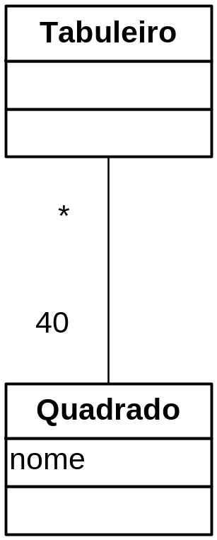
Exemplo: Monopólio
Quem deve criar um Quadrado num jogo do monopólio?
De acordo com Criador, deve ser o Tabuleiro porque:
  O Tabuleiro contém Quadrados
  Na verdade, o Tabuleiro é composto por quadrados, que existem sempre associados a um (único) Tabuleiro.
Modelo do Domínio

Slide 15
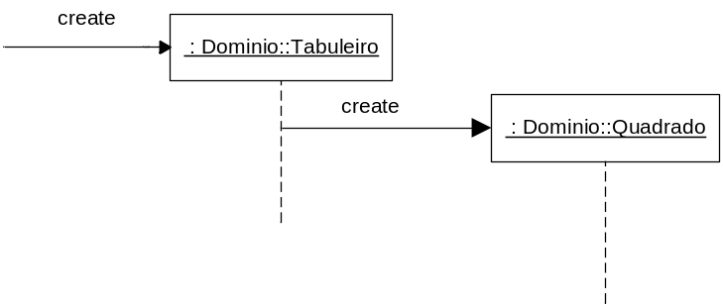
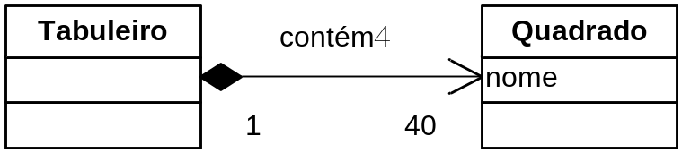
Exemplo: Modelo de Desenho
Criar sempre o modelo estrutural e dinâmico em paralelo
Modelo Estrutural
Modelo dinâmico
Por criador

Slide 16
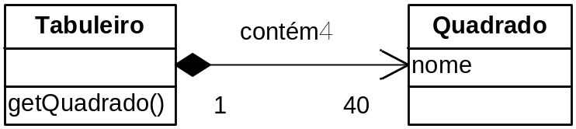
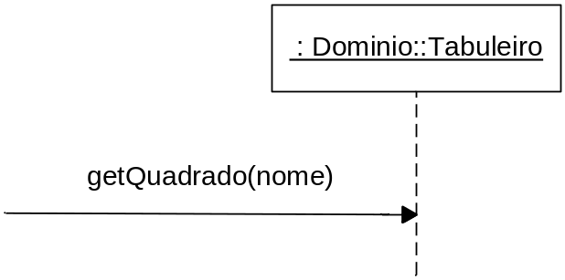
Exemplo:Monopólio
Quem deve ser responsável por reconhecer um quadrado, mediante uma chave?
  De acordo com o padrão Perito, deve ser o Tabuleiro porque este conhece todos os Quadrados e detém assim toda a informação necessária para satisfazer essa responsabilidade.
Por perito

Slide 17
Conflito de Interesses
Como seleccionar se mais do que uma opção estiver disponível?
  Exemplo:
    A classe B é composta por A
    A classe C usa directamente os objectos A.
Regra: Preferir a solução na qual a classe criadora contém ou é composta pelo objecto criado.

Slide 18
GRASP: Baixo Acoplamento
Nome: Baixo Acoplamento
Problema:
  Como reduzir o impacto de mudanças?
Solução:
  Atribuir responsabilidades de forma a que reduza o acoplamento (desnecessário). Isto deve ser utilizado quando se pretende avaliar soluções alternativas.

Slide 19
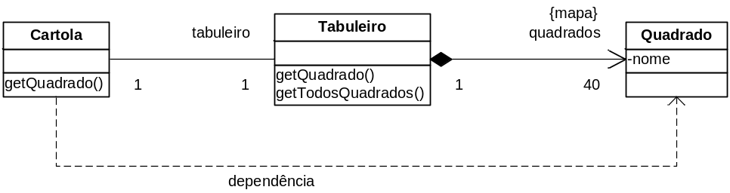
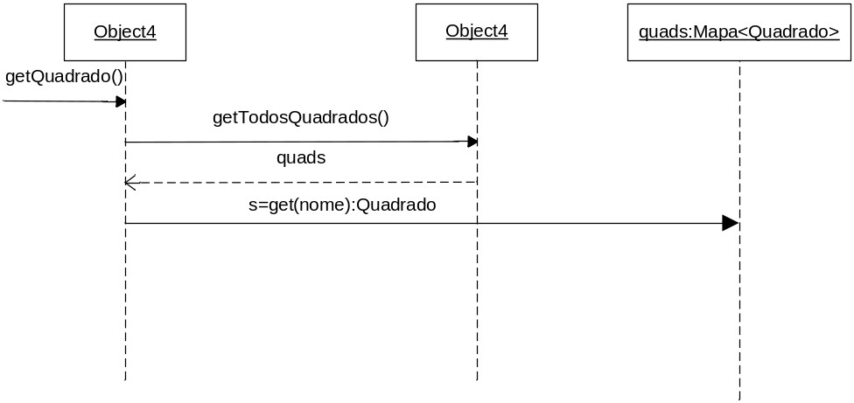
Exemplo:Acoplamento Elevado
O que é que acontece se for atribuida à classe “Cartola” a responsabilidade de procurar um Quadrado?
Má opção de desenho!

Slide 20
Acoplamento Baixo
Porque é que é benéfico ter acoplamento baixo?
  Porque acoplamento baixo reduz o tempo e esforço dispendidos a modificar o software e reduz o número de defeitos que surgem nessas situações.
  O padrão Perito promove baixo acoplamento. Como?

Slide 21
GRASP: Controlador
Nome: Controlador
Problema:
  Qual é o primeiro objecto, para além da camada de IU que recebe e coordena (controla) uma operação de sistema?
Solução:
  Considere duas opções. Pode atribuir essa responsabilidade a um objecto que:
    Represente o “sistema” global, um objecto “raiz”, um dispositivo no qual o software é executado ou um sub-sistema de dimensão significativa.
    ou..
    Represente um cenário do caso de uso dentro do qual a operação de sistema ocorre.

Slide 22
Controlador: Primeira Opção
Também conhecida como fachada (ou, mais especificamente, fachada de controlo ou controlador fachada)
Exemplo:
  Objecto que representa o sistema: JogoMonopólio, FachadaMonopolio.
  Objecto que representa o hardware: CaixaRegistadora

Slide 23
Controlador: Segunda Opção
Também conhecida como controlador de sessão ou controlador de caso de uso.
Neste caso, é um idioma comum acrescentar os sufixos “..Handler”, “...Coordinator” ou “...Session” ao nome do caso de uso correspondente.
Exemplo:
  No monopólio:
    PlayMonopolyHandler, PlayMonopolySession
  Num sistema de venda:
    RegisterProductsSession, PayByCardHandler

Slide 24
Como escolher?
O factor determinante é o número de operações de sistema:
  A primeira opção é razoável se existirem poucas operações de sistema.
  Para outras situações, preferir a segunda abordagem
Esta escolha é consubstanciada pelo padrão GRASP Alta-Coesão.

Slide 25
GRASP: Alta Coesão
Nome: Alta Coesão
Problema:
  Como manter os objectos focados, compreensíveis e manuseáveis e, paralelamente, suportar Baixo Acoplamento?
Solução:
  Atribuir responsabilidades de forma a manter uma coesão elevada dos objectos. Isto deve ser usado para avaliar soluções alternativas.

Slide 26
Coesão
Alta Coesão: Propriedade de um objecto cujas responsabilidades estão funcionalmente relacionadas entre si.
Baixa Coesão: Propriedade de um objectos ao qual estão atribuidas responsabilidades díspares.

Slide 27
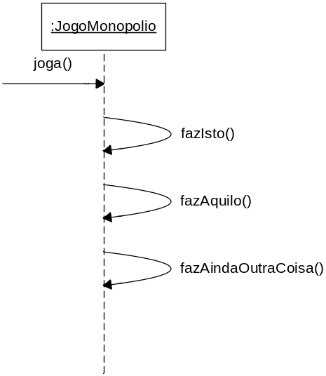
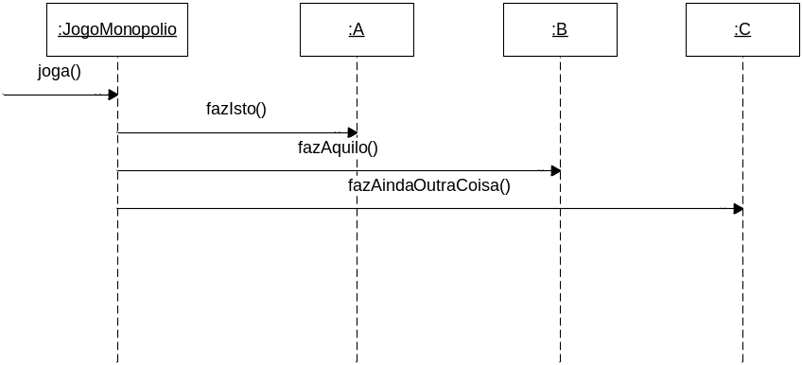
Alta Coesão vs. Baixa Coesão
Baixa Coesão
Alta Coesão
vs.

Slide 28
Baixa Coesão e Alto Acoplamento
Desenhos com baixa coesão têm tendência a apresentar paralelamente alto acoplamento entre classes.
  Porquê? Para desempenhar muitas responsabilidades pouco relacionadas entre si, o objecto em questão irá necessitar de muita informação de outras classes, criando assim acoplamento elevado.

Slide 29
Como escolher?
O factor determinante é o número de operações de sistema:
  A primeira opção é razoável se existirem poucas operações de sistema.
  Para outras situações, preferir a segunda abordagem
Esta escolha é consubstanciada pelo padrão GRASP Alta-Coesão.

Slide 30
Contraindicações
Por vezes, os padrões GRASP atrás referênciados podem dar origem a más soluções. Infelizmente não podemos desligar o cérebro.
Já analisámos as regras...
Vamos lá ver as excepções.

Slide 31
Contraindicações: Perito
Por vezes, a solução indicada por perito pode resultar em desenhos com fraca coesão e elevado acoplamento:
  Exemplo: Uma classe Venda que lida com todo o processo de registo e acesso de vendas a bases de dados (JDBC, SQL) tem fraca coesão.
  Devemos neste caso recorrer a outros padrões GRASP, como o Artifício.

Slide 32
Contraindicações: Criador
Se a criação de objectos for de especial complexidade, não deve ser usada a classe indicada por Criador:
  A criação de objectos deverá ser desempenhada por objectos com essa responsabilidade específica, a estudar no futuro:
    Fábricas de Objectos
    Fábricas Abstractas de Objectos

Slide 33
Contraindicações: Baixo Acoplamento
O acoplamento a elementos estáveis (como por exemplo, acoplamentos à classe String) é perfeitamente normal e razoável. O acoplamento em si nunca é problemático. O problema é o acoplamento a elementos instáveis.
  Por vezes, soluções com alto acoplamento (a elementos estáveis) podem ter outras características agradáveis e não deverão ser descartadas apenas por uma questão de princípio.

Slide 34
Contraindicações: Controlador
A acumulação de muitas responsabilidades num controlador pode levar a um desenho com fraca coesão e elevado acoplamento.
Para resolver este problema pode-se:
  Usar mais controladores: em vez de serem usadas fachadas, podem ser usados controladores de casos de uso.
  Delegar: Os controladores devem delegar a concretização da operação de sistema noutros objectos.

Slide 35
Contraindicações: Alta Coesão
Em determinados casos, desenhos de baixa coesão podem ser aceitáveis:
  Para “simplificar” a manutenção. Por exemplo, toda a interacção entre a aplicação a uma base de dados pode ser feita através de um único objecto. Isto faz com que todo o “SQL” esteja num único local.
    Note-se que, por outro lado, isto complica a manutenção.. Como?
  Em sistemas distribuidos, pode aceitar-se uma baixa coesão dos objectos de interface para melhorar o desempenho.

Slide 36
GRASP: Polimorfismo
Nome: Polimorfismo
Problema:
  Como realizar comportamento dependente do tipo de objectos? Como criar aplicações extensíveis?
Solução:
  Quando o comportamento depende do tipo (classe) de objecto, atribuir responsabilidade pelo comportamento a essas mesmas classes, usando operações polimórficas.
    Ou seja, cada uma das classes será responsável pelo comportamento diferenciado. Não existe nenhuma lógica condicional baseada no “teste de tipo de dados” por entidades externas.

Slide 37
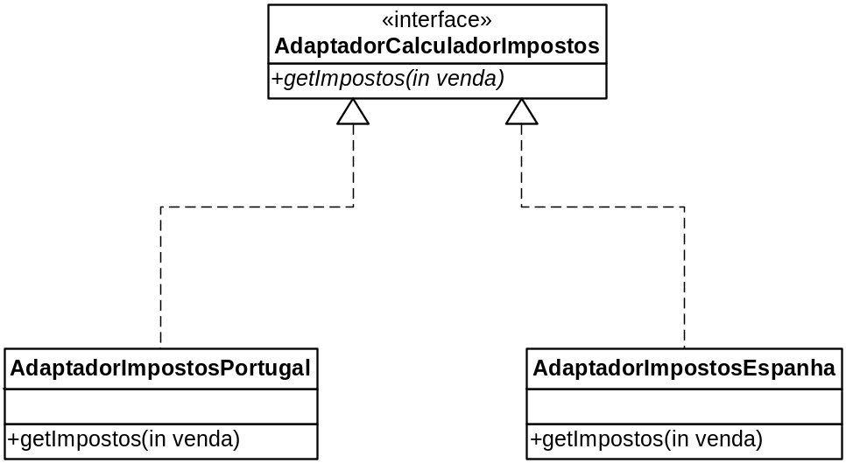
GRASP: Polimorfismo
Exemplo:
  Ambos os adaptadores realizam a mesma operação de forma distinta, conforme o regime do país em questão.

Slide 38
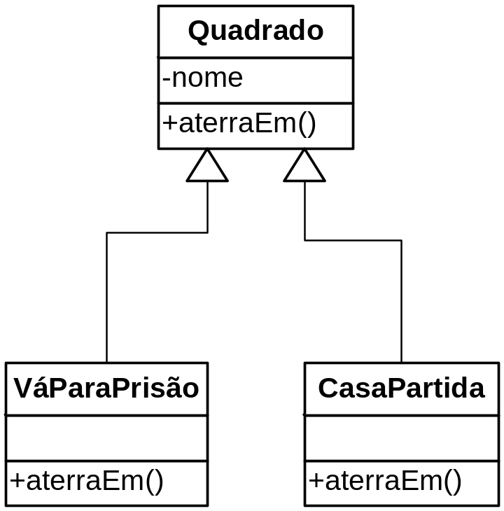
GRASP: Polimorfismo
Exemplo:
  Monopólio: Acontecem coisas diferentes ao jogador conforme o tipo de quadrado em que aterra.

Slide 39
Contraindicações: Polimorfismo
O desenho com polimorfismo fornece proteção contra variações futuras. Deve evitar-se proteger tudo e mais alguma coisa sem critério: o desenho ficará desnecessariamente complicado e não se retirará qualquer benefício disso.

Slide 40
GRASP: Artifício
Nome: Artifício
Problema:
  O que fazer quando as respostas fornecidas pelos outros padrões (p.ex: perito) violam alta-coesão ou baixo acoplamento?
Solução:
  Atribuir um conjunto altamente coesivo de responsabilidades a uma classe artificial (que não representa um conceito do domínio). Esta classe é um artifício usado para cumprir os objectivos a nível de coesão e acoplamento.

Slide 41
Exemplo de Artifício
Exemplo: Se a criação de um objecto for invulgarmente complexa, a solução de Criador será provavelmente pouco coesa.
  Cria-se um objecto com a responsabilidade explicita de criar outros
Exemplo: Em vez de atribuir responsabilidades de persistência a um objecto (por Perito), criar um objecto adicional que irá ser responsável por todo o acesso à BD relativo a esse objecto. (Data Mapper)

Slide 42
Contraindicações: Artifício
O abuso de artifícios desvirtua o próprio princípio de orientação a objecto (agregação de atributos e operações). Num caso extremo, cada objecto corresponde a uma função (traduzindo hábitos resultantes de programação estruturada).
  Isto provoca acoplamento elevadissimo e contradiz drásticamente os principios básicos de atribuição de responsabilidades.
  A existência de cada artifício deve estar bem fundamentada por necessidades concretas de redução de acoplamento ou coesão.

Slide 43
GRASP: Indirecção
Nome: Indirecção
Problema:
  Como atribuir responsabilidades, para evitar acoplamento directo entre dois ou mais objectos? Como desacoplar objectos?
Solução:
  Atribuir a responsabilidade de mediação a um objecto intermediário, de forma a evitar acoplamento directo entre as partes envolvidas.

Slide 44
GRASP: Variações Protegidas
Nome: Variações Protegidas
Problema:
  Como desenhar objectos, ou subsistemas, de forma a garantir que variações ou instabilidade nestes elementos não afecte de forma aversa outros elementos?
Solução:
  Identificar pontos de variação previsível e atribuir responsabilidades de forma a criar um interface estável para o resto do sistema.

Slide 45
GRASP: Variações Protegidas
VP aplica-se a:
  Ponto de variação:
    Variações existentes no sistema ou especificações actuais.
  Ponto de evolução
    Variações especulativas. Poderão vir a acontecer no futuro, mas não se encontram no sistema ou especificações actuais.
  É fundamental proteger os pontos de variação. A proteção dos pontos de evolução deve ser efectuada mediante ponderação das reais perspectivas de evolução vs. custo de protecção.

